Slide 1
인터랙티브
웹 페이지 만들기

Slide 2

스페셜
GitHub Page에 작업물 배포하기

Slide 3
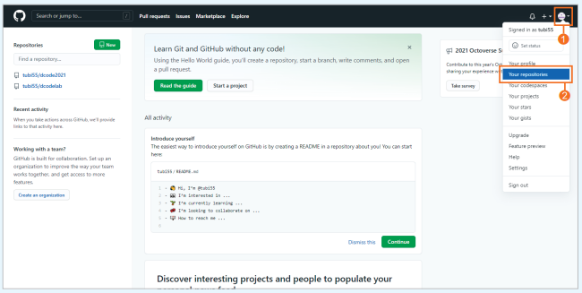
스페셜 GitHub Page에 작업물 배포하기
1단계 GitHub 저장소 만들기
[Sign up] 메뉴에서 회원 가입
로그인하고, 오른쪽 상단의 프로필을 선택한 뒤 [Your repositories] 항목을 클릭

Slide 4
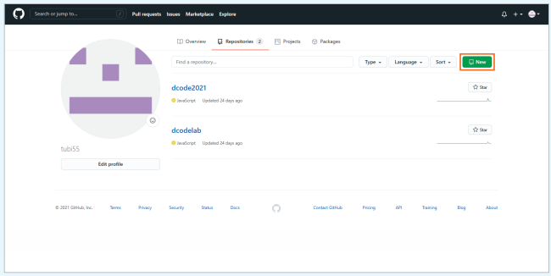
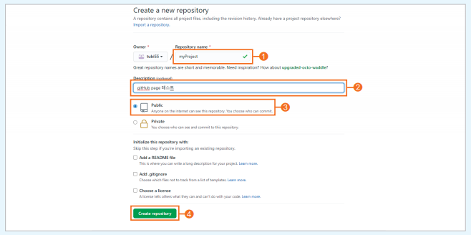
스페셜 GitHub Page에 작업물 배포하기
1단계 GitHub 저장소 만들기
오른쪽 상단의 [New]를 클릭하여 저장소 만들기
저장소의 이름, 설명을 입력하고 [Public]을 선택

Slide 5
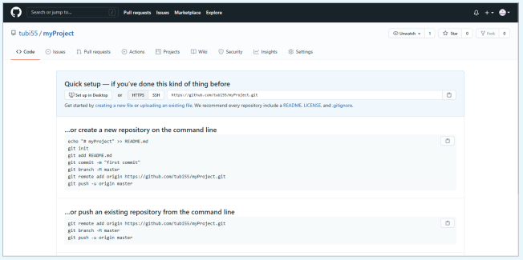
스페셜 GitHub Page에 작업물 배포하기
1단계 GitHub 저장소 만들기

Slide 6
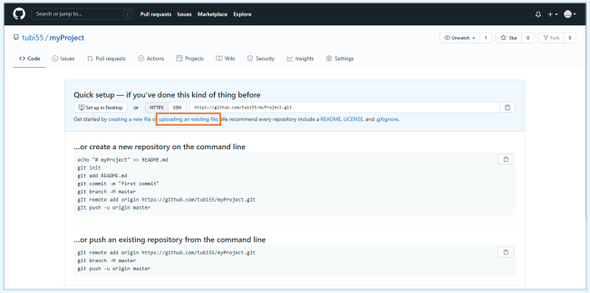
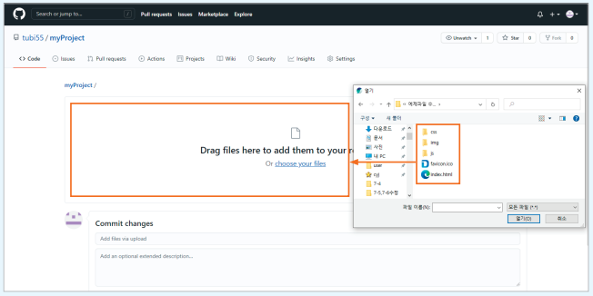
스페셜 GitHub Page에 작업물 배포하기
2단계 GitHub 저장소에 작업물 올리기
저장소 화면에서 [uploading an existing file] 링크를 선택
폴더 안에 있는 모든 파일을 선택하여 저장소 영역 안에 끌어다 놓으면 업로드 시작

Slide 7
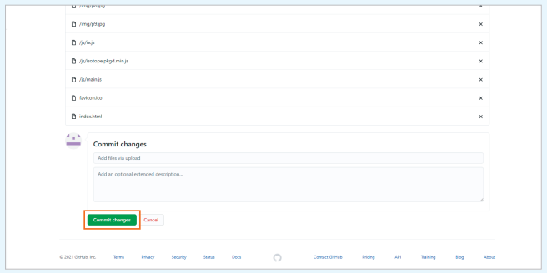
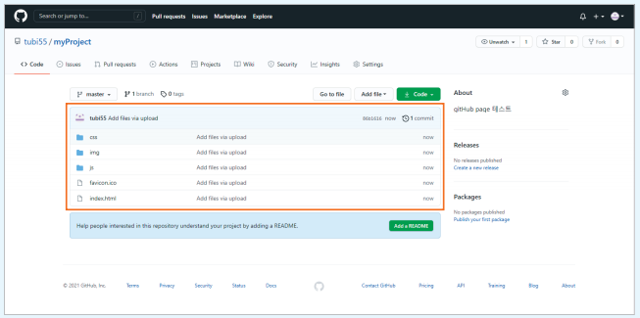
스페셜 GitHub Page에 작업물 배포하기
2단계 GitHub 저장소에 작업물 올리기
모든 파일이 등록되면 하단의 [Commit Chagnes]를 선택하여 업로드를 완료
저장소에 작업 파일이 모두 업로드 된 것을 확인

Slide 8
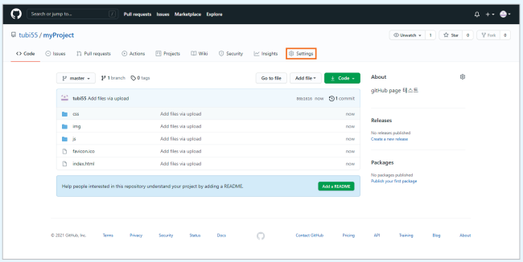
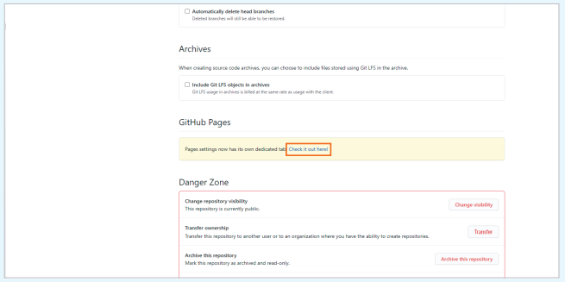
스페셜 GitHub Page에 작업물 배포하기
3단계 GitHub 저장소에 업로드한 작업물을 GitHub Page로 배포하기
저장소 화면에서 오른쪽 상단의 [Settings]을 선택하여 설정 메뉴로 이동
설정 화면 하단의 GitHub Pages 섹션으로 이동한 뒤 [Check it Out here!] 링크를 클릭

Slide 9
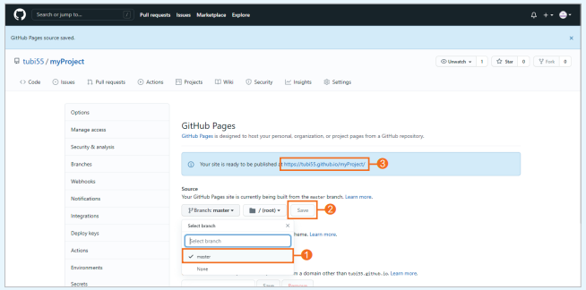
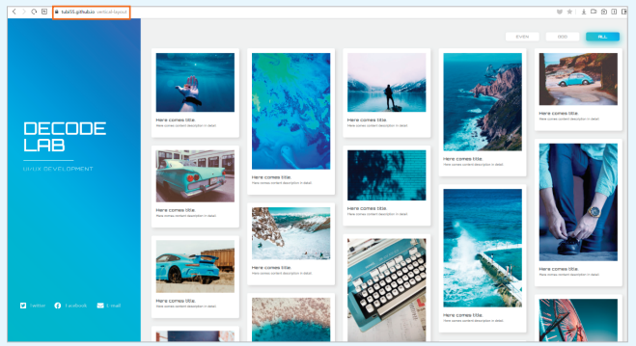
스페셜 GitHub Page에 작업물 배포하기
3단계 GitHub 저장소에 업로드한 작업물을 GitHub Page로 배포하기
이 Source의 [master]를 선택한 뒤 [Save] 클릭, 저장소에 업로드한 작 업물의 URL을 확인
URL을 클릭해서 접속

Slide 10
감사합니다
인생은 자전거를 타는 것이다.
균형을 유지하려면 계속 움직여야 한다.
Life is riding a bicycle to keep your balance
you must keep moving.
알베르트 아인슈타인
Albert Einstein

